Slide 1
第18讲 三角函数的图像与性质

Slide 2
——知识聚焦 ——

Slide 3
[－1，1]
[－1，1]
R

Slide 4
奇函数
偶函数

Slide 5
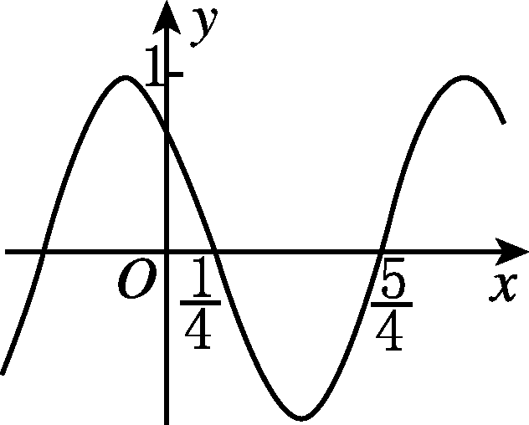
真题再现

Slide 12
—— 正本清源 ——
► 链接教材

Slide 16
探究点一 三角函数的定义域和值域(最值)

Slide 19
探究点二 三角函数的单调性和周期性

Slide 23
探究点三 三角函数的奇偶性与函数图像的对称性
考向1 求三角函数图像的对称轴或对称中心

Slide 25
考向2 由三角函数图像的对称性求参数值

Slide 27
考向3 三角函数图像的对称性的应用

